Slide 1
XIN CHÀO CÁC EM HỌC SINH! CHÀO MỪNG CÁC EM ĐẾN VỚI BÀI HỌC MỚI HÔM NAY

Slide 2
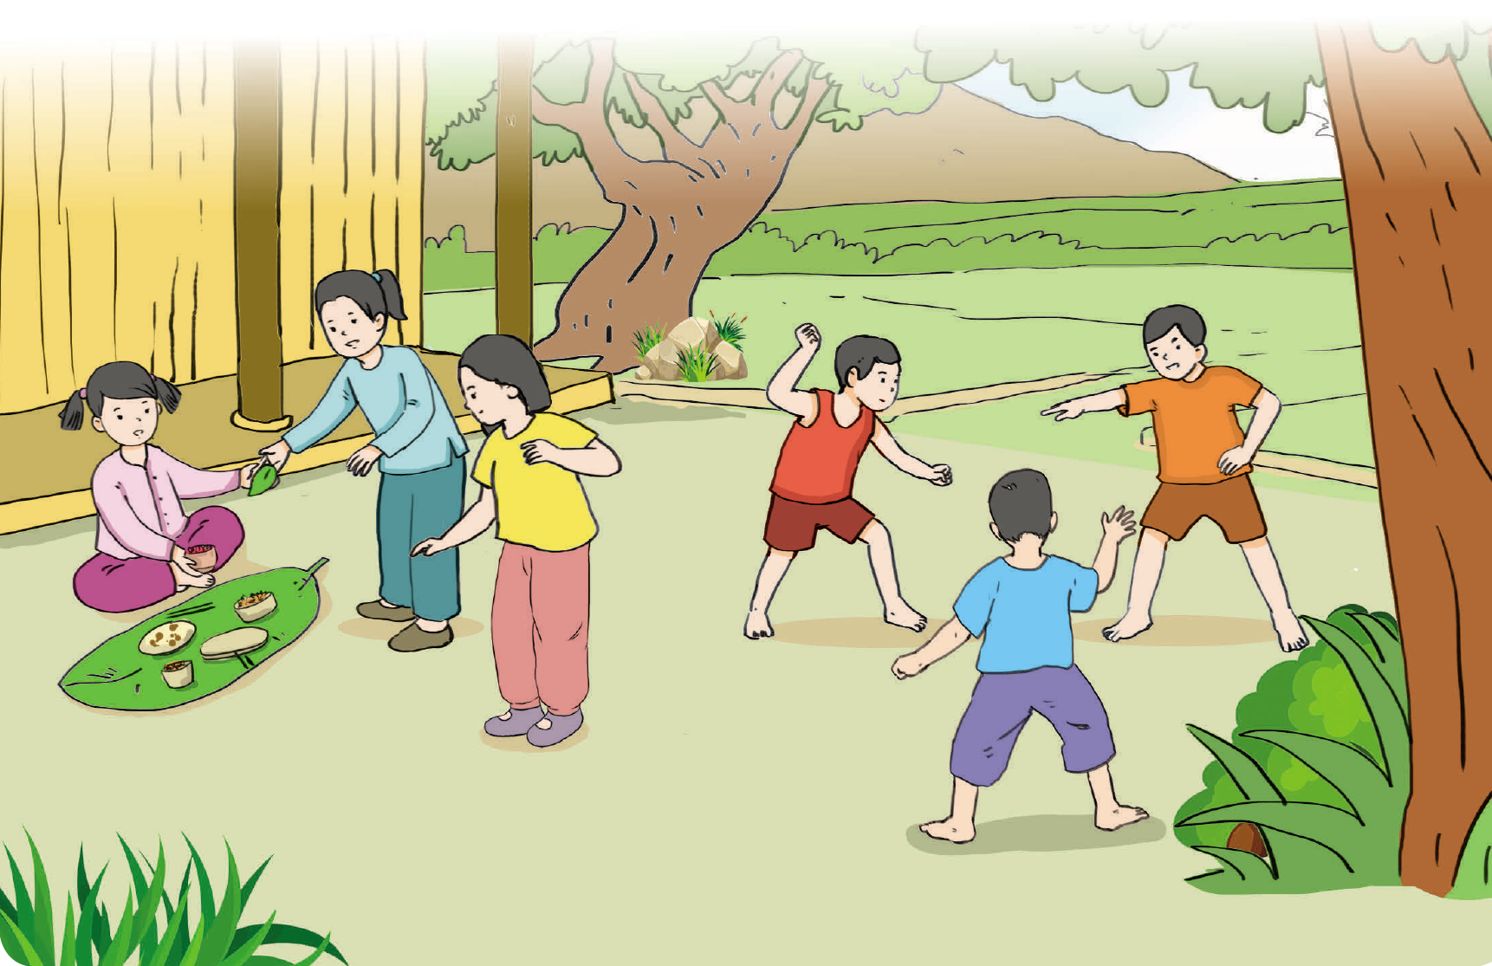
KHỞI ĐỘNG
Trong bức tranh em thấy các bạn đang làm gì?
Nó gợi cho em về kỉ niệm nào không?

Slide 3
BÀI 7: HỌ HÀNG, LÀNG XÓM
ĐỌC 2: KỈ NIỆM XƯA

Slide 4
02
01
ĐỌC THÀNH TIẾNG
ĐỌC HIỂU
03
ĐỌC NÂNG CAO
NỘI DUNG BÀI HỌC

Slide 5
01
ĐỌC THÀNH TIẾNG

Slide 6
ĐỌC THÀNH TIẾNG
Lưu ý:
Nhấn giọng, gây ấn tượng ở những từ ngữ khó hoặc gợi tả
Giọng đọc thong thả, rõ ràng, tình cảm

Slide 7
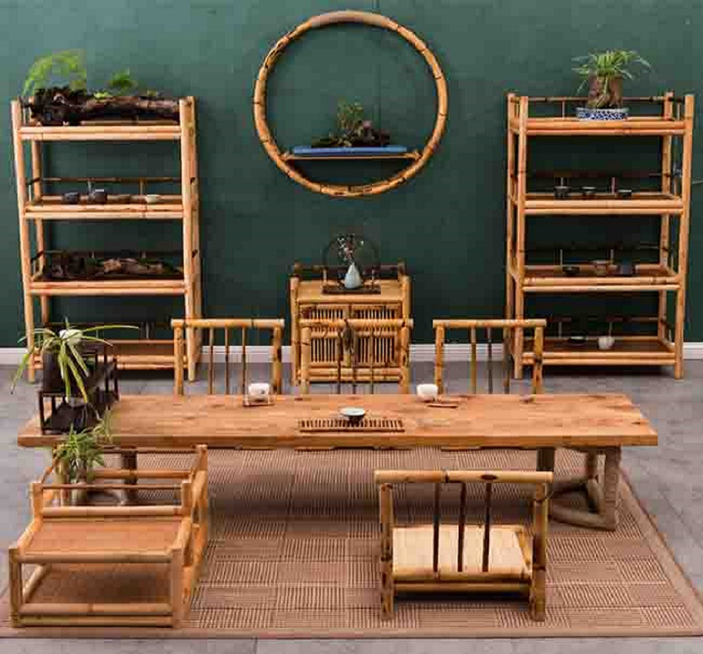
ĐỌC THÀNH TIẾNG
Giải nghĩa từ khó:
Án thư
Bàn thời xưa, hẹp và dài, dùng để đọc sách và viết

Slide 8
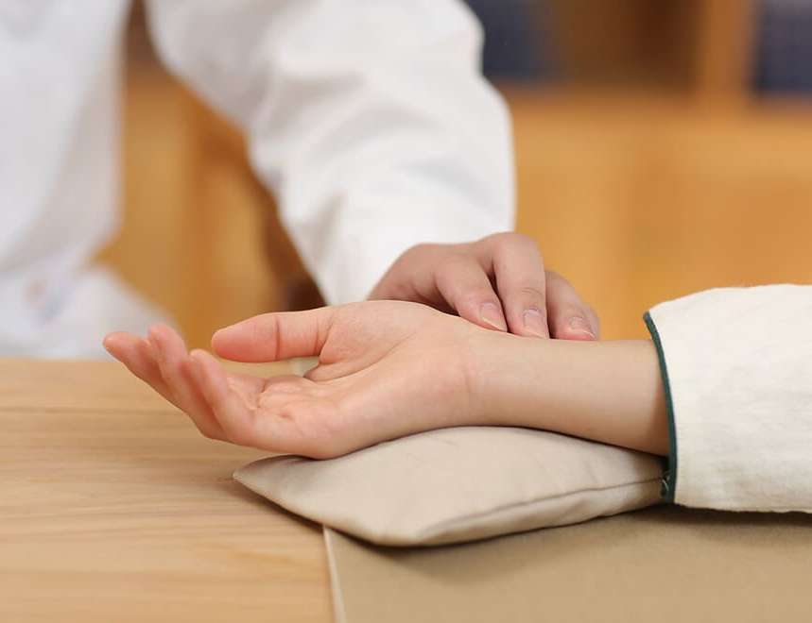
ĐỌC THÀNH TIẾNG
Giải nghĩa từ khó:
Bắt mạch
Ấn nhẹ ngón tay lên chỗ có động mạch để chẩn đoán hoặc theo dõi bệnh

Slide 9
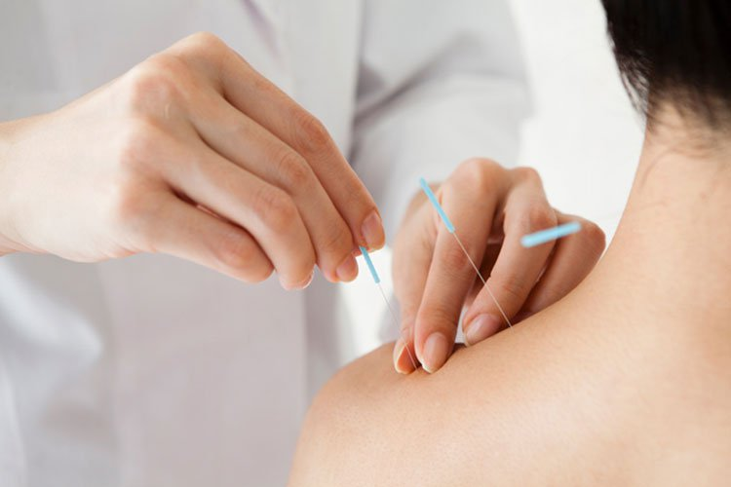
ĐỌC THÀNH TIẾNG
Giải nghĩa từ khó:
Châm cứu
Châm kim hoặc đốt nóng các huyệt trên cơ thể để chữa bệnh theo Đông y

Slide 10
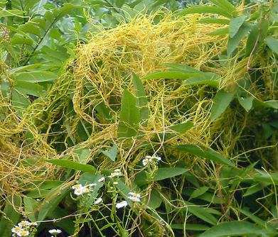
ĐỌC THÀNH TIẾNG
Giải nghĩa từ khó:
Dây tơ hồng
Cây dạng sợi nhỏ, màu vàng hoặc xanh, nâu, không có lá, quấn vào cây chủ

Slide 11
ĐỌC THÀNH TIẾNG
Giải nghĩa từ khó:
Bất phân thắng bại
(thành ngữ)
Không phân định được thắng thua.

Slide 12
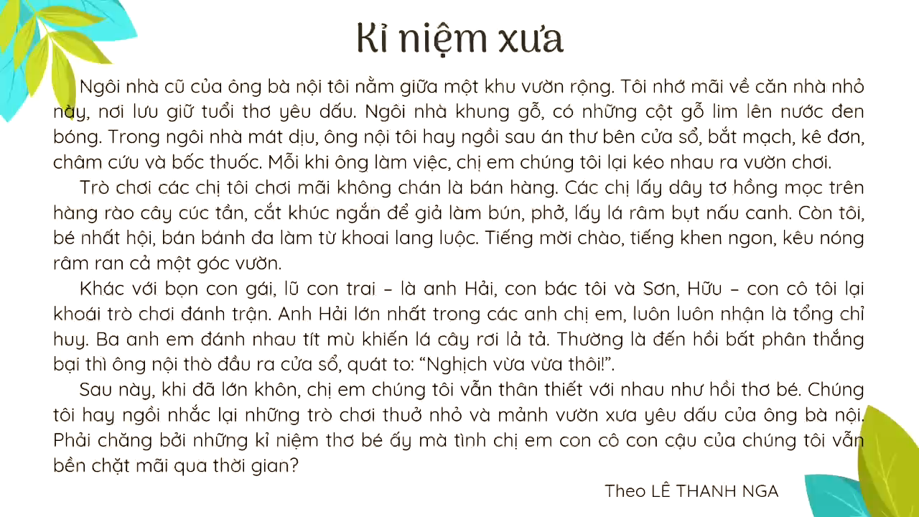

Slide 13
02
ĐỌC HIỂU

Slide 14
ĐỌC HIỂU
Thảo luận nhóm đôi
Câu 1. Khung cảnh ngôi nhà xưa của ông bà nội được miêu tả như thế nào?
Câu 2. Mấy anh chị em chơi những trò chơi gì? Em thích những chi tiết nào trong hai đoạn văn miêu tả các trò chơi ấy?
Câu 3. Hình ảnh ông nội trong tâm trí các cháu vừa trang nghiêm vừa ấm áp. Hãy tìm những chi tiết trong bài đọc thể hiện điều đó.

Slide 15
ĐỌC HIỂU
Thảo luận nhóm đôi
Câu 4. Câu nào dưới đây nói lên ý nghĩa (chủ đề) của bài đọc? Tìm ý đúng:
a) Tôi nhớ mãi về căn nhà nhỏ này, nơi lưu giữ tuổi thơ yêu dấu.
b) Mỗi khi ông làm việc, chị em chúng tôi lại kéo nhau ra vườn chơi.
c) Sau này, khi đã lớn khôn, chị em chúng tôi vẫn thân thiết với nhau như hồi thơ bé.
d) Phải chăng bởi những kỉ niệm thơ bé ấy mà tình chị em con cô con cậu của chúng tôi vẫn bền chặt mãi qua thời gian?

Slide 16
ĐỌC HIỂU
Câu 1. Khung cảnh ngôi nhà xưa của ông bà nội được miêu tả như thế nào?
Đáp án:
Ngôi nhà khung gỗ, có những cột gỗ lim lên nước đen bóng

Slide 17
ĐỌC HIỂU
Câu 2. Mấy anh chị em chơi những trò chơi gì? Em thích những chi tiết nào trong hai đoạn văn miêu tả các trò chơi ấy?
Tham khảo:
Tớ thích nhất chi tiết “ba anh em đánh nhau tít mù khiến lá cây rơi lả tả”.

Slide 18
ĐỌC HIỂU
Câu 3. Hình ảnh ông nội trong tâm trí các cháu vừa trang nghiêm vừa ấm áp. Hãy tìm những chi tiết trong bài đọc thể hiện điều đó.
Đáp án:
Cảnh ông nội ngồi sau án thư bên cửa sổ, bắt mạch, kê đơn, châm cứu và bốc thuốc thể hiện sự trang nghiêm. Còn cảnh ông thò đầu ra cửa sổ mắng yêu các cháu trai đang nghịch vừa thể hiện sự trang nghiêm vừa cho thấy tình cảm ấm áp của ông dành cho các cháu.

Slide 19
ĐỌC HIỂU
Câu 4. Câu nào dưới đây nói lên ý nghĩa (chủ đề) của bài đọc?
Tham khảo:
d) Phải chăng bởi những kỉ niệm thơ bé ấy mà tình chị em con cô con cậu của chúng tôi vẫn bền chặt mãi qua thời gian?

Slide 20
03
ĐỌC NÂNG CAO

Slide 21
ĐỌC NÂNG CAO
LƯU Ý
Nghỉ hơi đúng ở những câu văn dài.
Nhấn giọng từ ngữ quan trọng.
Thể hiện tình cảm, cảm xúc phù hợp.

Slide 22
ĐỌC NÂNG CAO
- Khác với bọn con gái,/ lũ con trai –/ là anh Hải, / con bác tôi/ và Sơn/ Hữu – con cô tôi/ lại khoái trò chơi đánh trận.
- Thường là đến hồi bất phân thắng bại / thì ông nội thò đầu ra cửa sổ, / quát
to: / “Nghịch vừa vừa thôi!".
- Phải chăng / bởi những kỉ niệm thơ bé ấy / mà tình chị em con cô con cậu của chúng tôi / vẫn bền chặt mãi qua thời gian

Slide 23
DẶN DÒ
Tìm đọc những bài viết về chủ điểm
Chuẩn bị bài: LUYỆN TỪ VÀ CÂU: TÍNH TỪ

Slide 24
CẢM ƠN CÁC BẠN
ĐÃ CHÚ Ý LẮNG NGHE,
HẸN GẶP LẠI!

